Slide 1
Sosiaalinen media & työnhaku
8.3.2017

Slide 2
http://aarni.alasaarela.com/
https://www.linkedin.com/in/ottopekkaleskinen/
Tuloksia:
- Yli 90.000 yksilöllistä lukijaa (ja kasvaa)
- Yli 600 henkilöä on tutustunut LinkedIn profiiliini juljaistuani päivityksen
- Kaksinumeroinen määrä haastattelupyyntöjä
- Neljä puolikkaan päivän casea
- Viikon päästä toivottavasti on päästy myös lopulliseen tavoitteeseen

Slide 3

“Yli 80 prosenttia työpaikoista löytyy muuta kautta kuin avoimien paikkojen joukosta”
“Sosiaalista mediaa hyödynnetään koko ajan yhä enemmän rekrytoinnissa”

Slide 4
SOME & työelämä
Se on entistä enemmän myös työelämän ympäristö, jossa verkostoidutaan, saadaan vertaistukea, sekä haetaan ja saadaan töitä! On siis järkevää opetella ajattelemaan somea myös hyödyllisenä työvälineenä ja ottaa siitä kaikki mahdollinen irti.
Sosiaalinen media on juuri sosiaalisuudellaan tuonut uusia ulottuvuuksia työnhakuun.
Erilaisia some-palveluita on tuhansia. Työnhaun näkökulmasta tilanne elää koko ajan. Tällä hetkellä kolme varmaa palvelua ovat LinkedIn, Facebook ja Twitter.
Kuinka sosiaalista mediaa olisi mahdollista hyödyntää oman osaamisen esilletuontiin?

Slide 5
Sosiaalinen media työnhaun apuvälineenä
Blogista voi muodostua työ.
Twitterin kaltaisissa palveluissa voi luoda itselleen brändiä ja kontaktiverkostoja.
LinkedIn tarjoaa mahdollisuuden tehdä ansioluettelo verkkoon ja etsiä työpaikkoja.
Instagramin tai esimerkiksi Periscopen kautta voi tutustua kiinnostaviin mahdollisiin työnantajiin ja tuoda omaa osaamista esille.
Facebookissa voi tehdä itselleen vaikkapa työnhakusivun ja löytää töitä sitä kautta.

Slide 6
Työnantajan näkökulma
Työnantajabrändi.
Työpaikkailmoitus leviää ilmaiseksi - enemmän hakijoita → parempi mahdollisuus löytää paras työntekijä.

Slide 7
Työntekijän näkökulma
Asiantuntijuuden korostaminen vs. henkilöbrändäys.

Slide 8
Työnhaku muuttuu
-Treamer
-Über, Airbnb…
https://satuolkinuora.wordpress.com/
http://www.anniinamakkonen.fi/
http://www.unnaakaslompolo.com/
https://www.youtube.com/watch?v=NV-h2iSOZ7g
Mitä ajatuksia ryhmässänne heräsi?

Slide 9
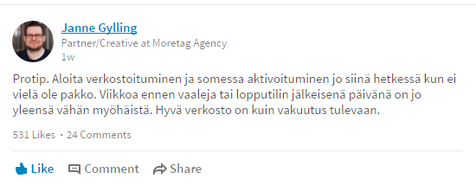

Slide 10


Slide 11
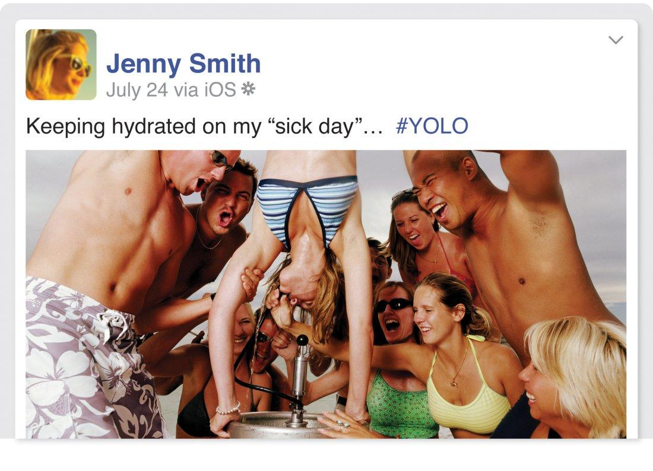
Somesta voi olla haittaa...
Epäedustavat kuvat
Rasistiset, seksistiset tai muuten loukkaavat kommentit
Työoloista valittaminen
Päivittäminen työaikana
Työnhaun julkistaminen
Plagiointi
Asiakkaiden haukkuminen

Slide 12
"Oikeat häsät. Mm. #rekry."
"Fiksu käytös. Kerro rehellisesti mitä osaat. Ole mukava."
@Malkadanger, Twitter
"Jos hakee töitä joltain erityisalalta, sen asioiden seuraaminen ja kommentointi auttaa vakuuttamaan pätevyydestä."
"Monet rekrytoijat pitävät LinkedInin työprofiilia jo tärkeämpänä kuin CV:tä – se kannattaa pitää ajan tasalla ja huoliteltuna."
@teroyks, Twitter

Slide 13
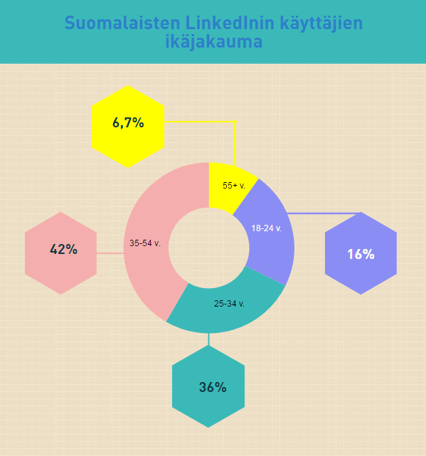
LinkedIn
LinkedInillä on miljoona suomalaista käyttäjää ja 430 miljoonaa kansainvälistä käyttäjää.

Slide 14
LinkedIn
Rekrytoijien keskuudessa LinkedIn on jo vuosia ollut tärkeä työkalu.
LinkedIn ei varsinaisesti ole työnhakusivusto, vaan sitä voidaan pitää keinona laajentaa omaa verkostoa ja saada sitä kautta mahdollisia työtarjouksia sekä löytää hakemiansa työntekijöitä.
LinkedIn on online-profiili ja julkinen CV, minne työnantajat ja kollegat voivat kirjoittaa suosituksia ja “todistaa” osaamistasi.
Auttaa sinua kartoittamaan oman alasi työmarkkinoita ja työtilannetta, sekä piilotyöpaikkoja.
Osaamisesi on kontaktiesi löydettävissä koko ajan.
Voit valmistautua työhaastatteluun paremmin.
Pääset tutustumaan yritykseen ja sen työntekijöihin paremmin kuin aikaisemmin.

Slide 15
Tutustu
Työnhakukampanja netissä – tehokas tapa etsiä töitä
Twitter-aktiivisuudella töihin
Työnhakija: näin loistat sosiaalisessa mediassa
Blogi tekee osaamisen näkyväksi
Henkilöbrändiä rakentamassa
Oman verkoston rakentaminen ja hyödyntäminen työnhaussa

Slide 16
Tehtävä:
Vaihtoehto 1: Tee itsestäsi videoesittely. Etsi kesätyöpaikkailmoitus esittelyn tueksi.
Kuka olet? Miksi haluat tehtävään? Millainen olet työyhteisön jäsenenä? Mitkä ovat vahvuutesi?
https://www.kunkoululoppuu.fi/koulu-loppuu-kiertue/
Vaihtoehto 2 (maks. 10 opiskelijaa): Positiivinen CV
Jatkoa VIA-vahvuustehtävään.
Lisää tuotos/linkki kurssipäiväkirjaasi.

